Slide 1
고객 전용 사이트

Slide 2
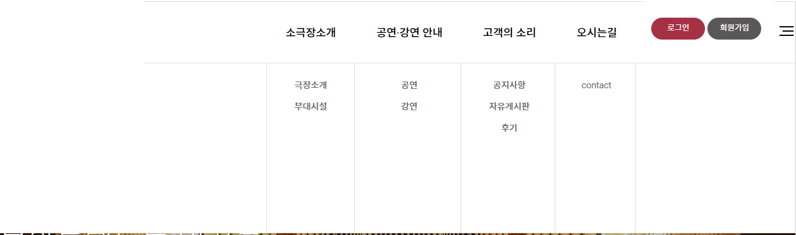
01. 메인 화면 상단 메뉴
1
2
항목 | 설명
 | 로그인 버튼을 누르면 해당 페이지로 이동한다.
 | 회원 가입 버튼을 누르면 해당 페이지로 이동한다
1
2

Slide 3
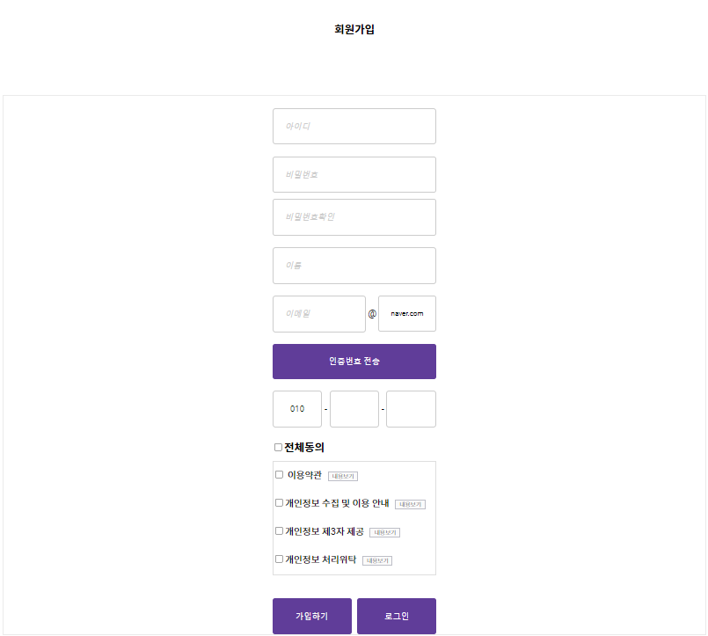
02. 회원 가입
항목 | 설명
 | 아이디를 입력합니다.
 | 비밀번호를 입력합니다.
 | 위의 입력한 비밀번호와 동일한지 확인합니다.
 | 본인의 이름을 입력합니다.
 | 인증번호를 받을 이메일을 입력합니다.
 | 입력 된 이메일로 인증번호를 전송합니다.
 | 전화번호를 입력합니다.
 | 입력된 정보를 전송합니다.
 | 로그인 페이지로 이동합니다.
1
1
2
2
3
3
4
4
5
5
6
6
7
7
8
9
8
9

Slide 4
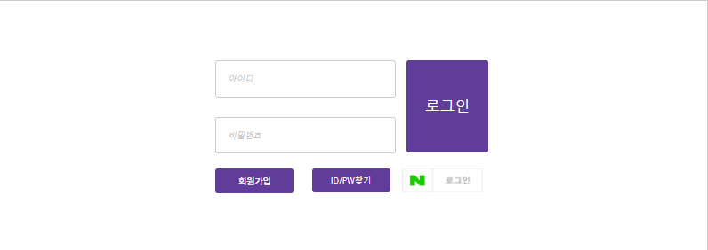
03. 로그인
1
3
2
4
5
6
항목 | 설명
 | 아이디를 입력합니다.
 | 비밀번호를 입력합니다.
 | 정보를 전송하여 로그인을 진행합니다.
항목 | 설명
ㅎ | 회원가입 페이지로 이동합니다.
 | 아이디 / 비밀번호 찾기 페이지로 이동합니다.
 | 네이버와 연동하여 로그인을 진행합니다.
1
4
2
5
3
6

Slide 5
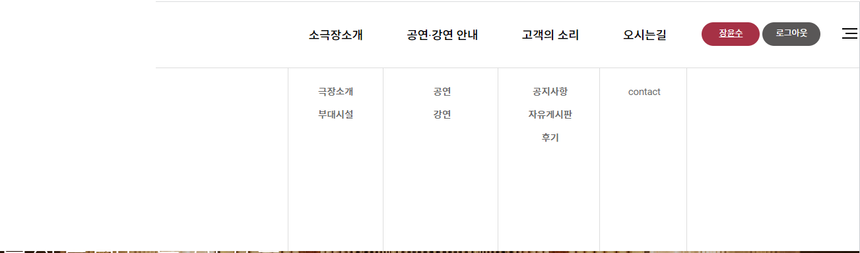
01-2. 메인 화면 상단 메뉴
(로그인후)
1
2
항목 | 설명
 | 마이페이지로 이동한다.
ㄹ | 비회원 상태로 로그아웃한다.
1
2

Slide 6
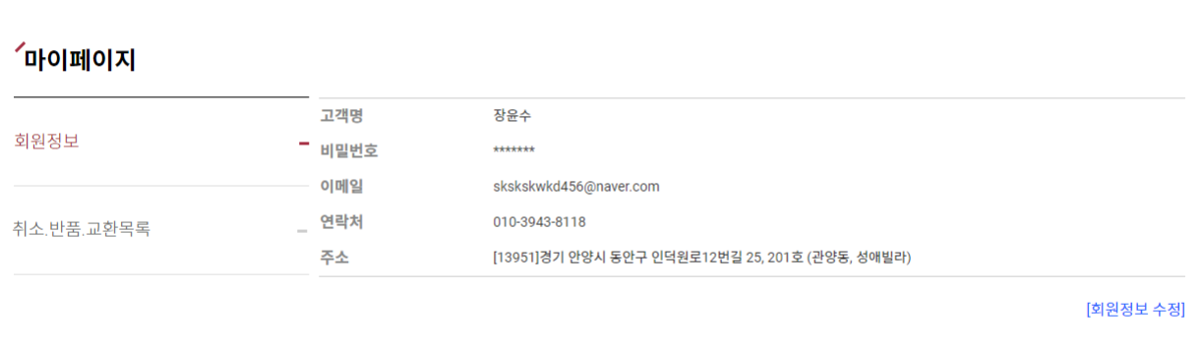
06. 마이페이지
1
1
항목 | 설명
 | 회원정보 수정 버튼을 눌러 프로필 관리 페이지로 이동한다.
1

Slide 7
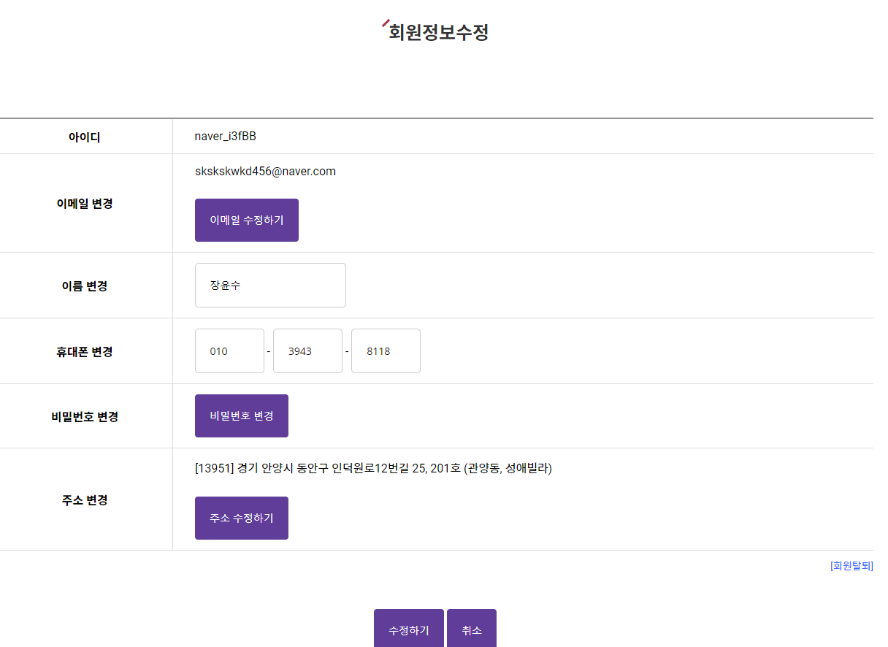
07. 회원정보 수정
항목 | 설명
 | 이메일을 수정하는 팝업을 띄운다.
 | 비밀번호를 변경하는 팝업을 띄운다.
 | 입력된 변경된 정보를 전송한다.
1
2
3
1
2
3

Slide 8
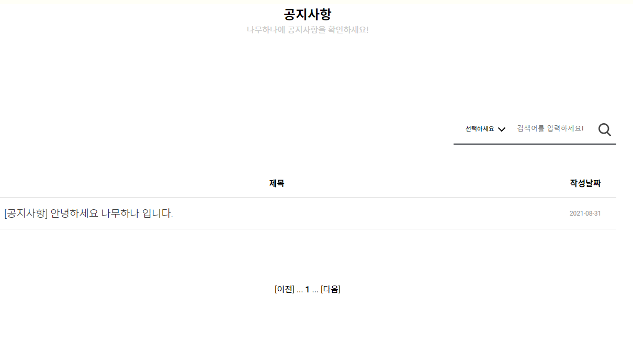
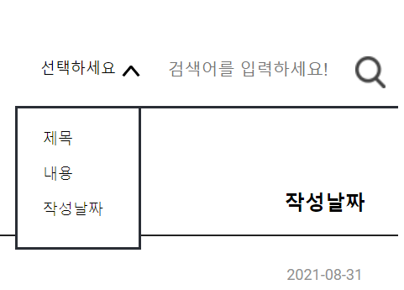
08. 게시판
항목 | 설명
 | 검색할 게시글 분류를 선택한다.
 | [이전] [다음]을 선택하여 페이징 이동한다.
 | 현재 페이지를 알려준다
 | 게시글의 제목이 표시된다.
 | 게시글의 작성 날짜가 표시된다.
1
2
3
1
4
5
4
5
-
3
2

Slide 9
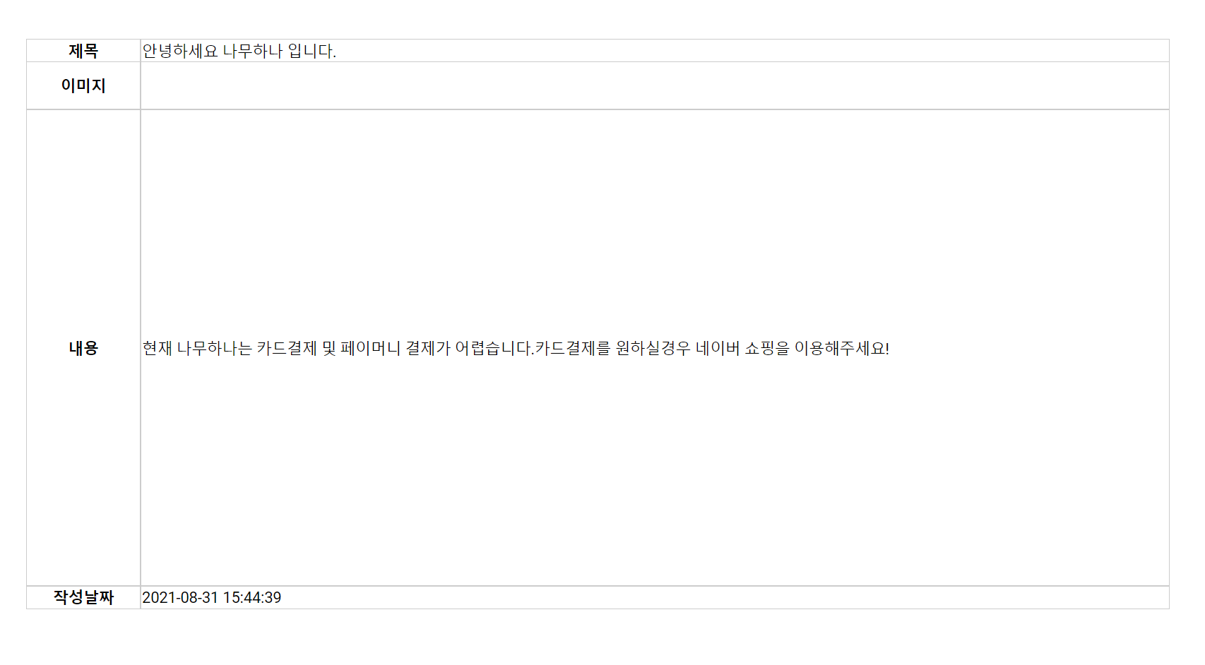
08-1. 게시판 내용
1
항목 | 설명
 | 게시글의 제목이 표시된다.
 | 게시글의 삽입된 이미지가 표시된다.
 | 게시글의 내용이 표시된다.
 | 게시글의 작성일자, 시간이 표시된다.
2
1
2
3
4
3
4

